Slide 1
GO CHINO
Metodología de la Investigación 2023
Integrantes:
Sallei Nicolas
Gomez Maximiliano
Gomez Emiliano
Jara Fernando

Slide 2
Objetivos dentro del juego.
Implementaciones del juego:
Crear menú dentro del juego.
Reglas básicas para jugar(lógica a implementar en el código).
Creación de fichas.
Crear Tablero.
Crear bot.

Slide 3
Recursos a utilizar
Utilización del lenguaje python para la creación del juego GO CHINO
Utilización de la librería pygame
Uso de discord y whatsapp para la comunicación del grupo.
Uso de GIT para trabajar en el código del proyecto

Slide 4
Reglas del juego
Objetivo:
Go es el “juego de rodear”. El objetivo del juego es rodear más puntos vacíos (territorio) que el oponente.
Inicio de la partida
Captura
Suicidio
Regla del ko
Final de la partida

Slide 5
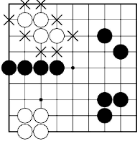

Inicio de la partida
Se juega de a dos en un tablero cuadriculado de 19 x 19 líneas (u otros tamaños, por ejemplo 9 x 9 líneas). Un jugador utiliza piedras blancas y el otro, negras. Se turnan uno y uno poniendo una piedra por vez sobre un punto vacío del tablero.
Cadenas de piedras
Cuando dos o más piedras del mismo color están unidas por líneas verticales u horizontales (no en diagonal), decimos que están conectadas formando una cadena.

Slide 6
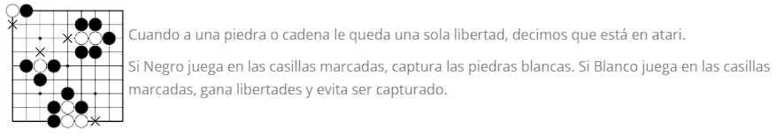
Captura
Si luego de una jugada, una piedra o una cadena se queda sin libertades, esas piedras son capturadas por el oponente y retiradas del tablero.

Slide 7
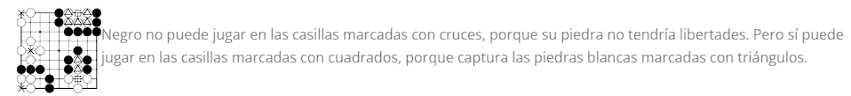
Suicidio
No se puede jugar una piedra de modo que quede sin libertades (suicidio). Sólo puede jugarse si en la misma jugada captura una piedra o cadena del rival.

Slide 8
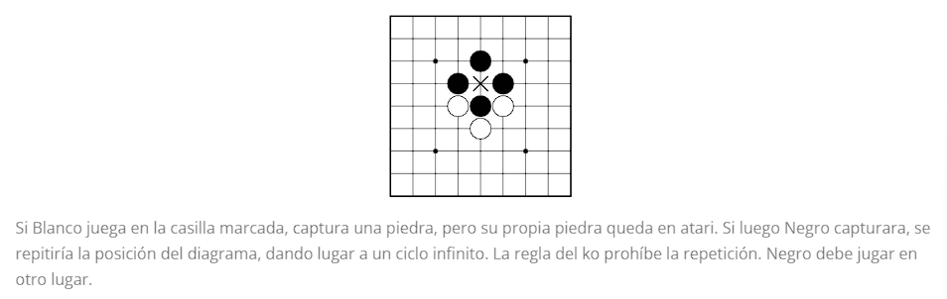
Regla del ko
Quedan prohibidas las jugadas que repiten la posición del tablero de la jugada anterior.

Slide 9
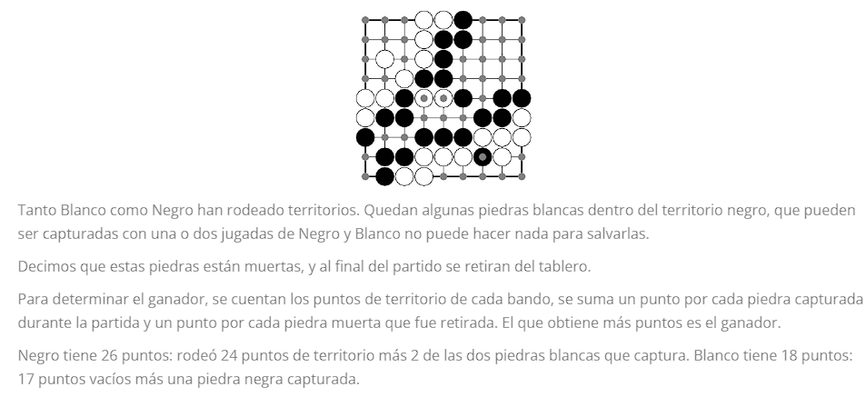
Final de la partida
La partida termina cuando los dos jugadores están de acuerdo en que ninguno puede mejorar su posición, es decir, ganar más puntos.

Slide 10
Expectativas
Poder trabajar en un ambiente de equipo de trabajo parecido a la realidad.
Poder desarrollar el proyecto en tiempo y forma.
El proyecto es un intento de clonar el juego go chino, tratando de mantener las cosas precisas, jugables y agradables.
Dedicación del proyecto los fines de semana.
Utilizar las herramientas adecuadas para poder trabajar en orden con el grupo.
Fecha esperada para poder tener listo el proyecto 12/06/2023.

